Slide 1
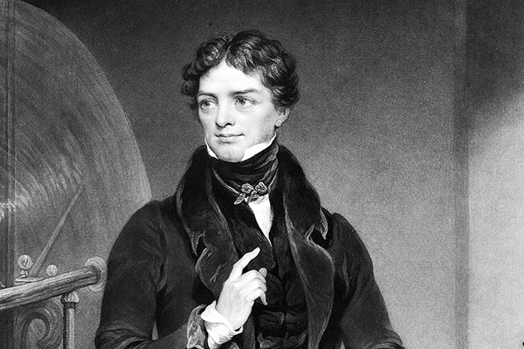
Явище електромагнітної індукції
або формула успіху

Slide 2
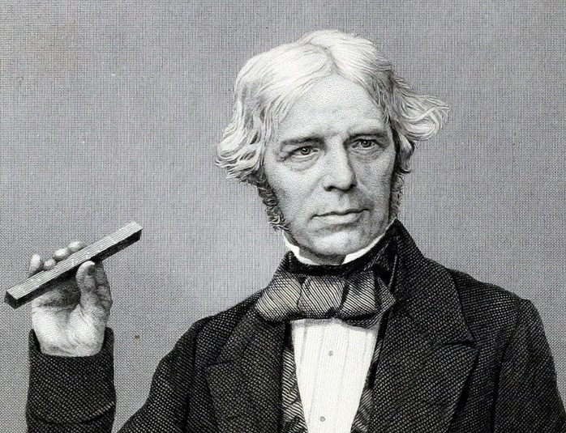
Майкл Фарадей
(1791 – 1867)
Английський фізик, хімик. Вичвив хімічні дії електричного струму.
відкрив (1831) явище електромагнитної індук-
ції. Засновник вчення про електромагнітне поле.
Встановив (1833-1834) закони електролізу, наз-
вані його им’ям

Slide 3
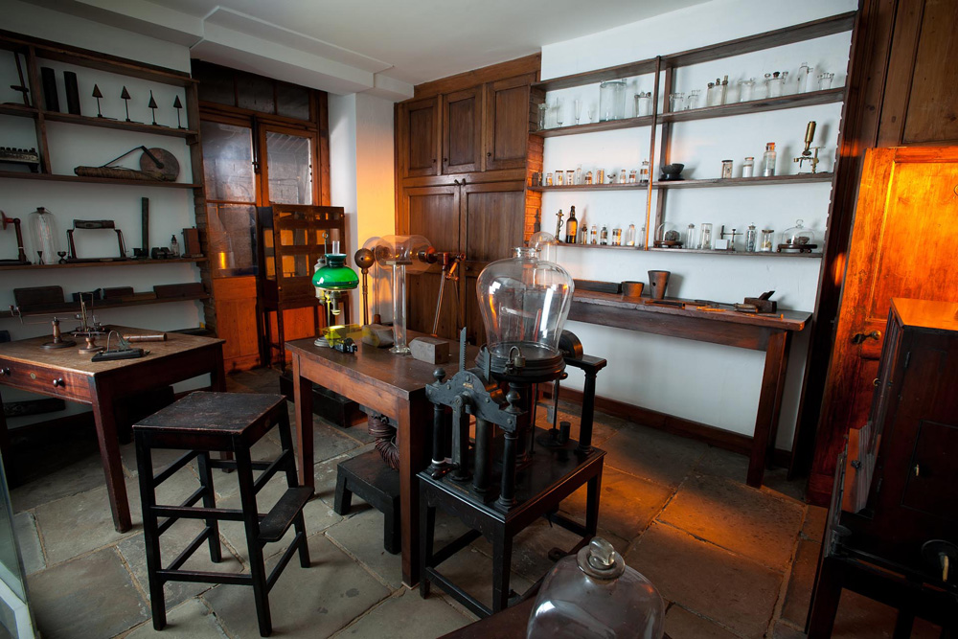
1822 г. “Звернутти магнетизм в електрику”
Магнітна лабораторія Фарадея в Лондоні

Slide 4
Кризіс
Віра в себе
Перемога
Радість
Байдужість
Відчай
Оптимізм
Страх
Любов
Невдача
Поопулярність
Труд
Ентузіазм
Успіх
Провал
Злість

Slide 5
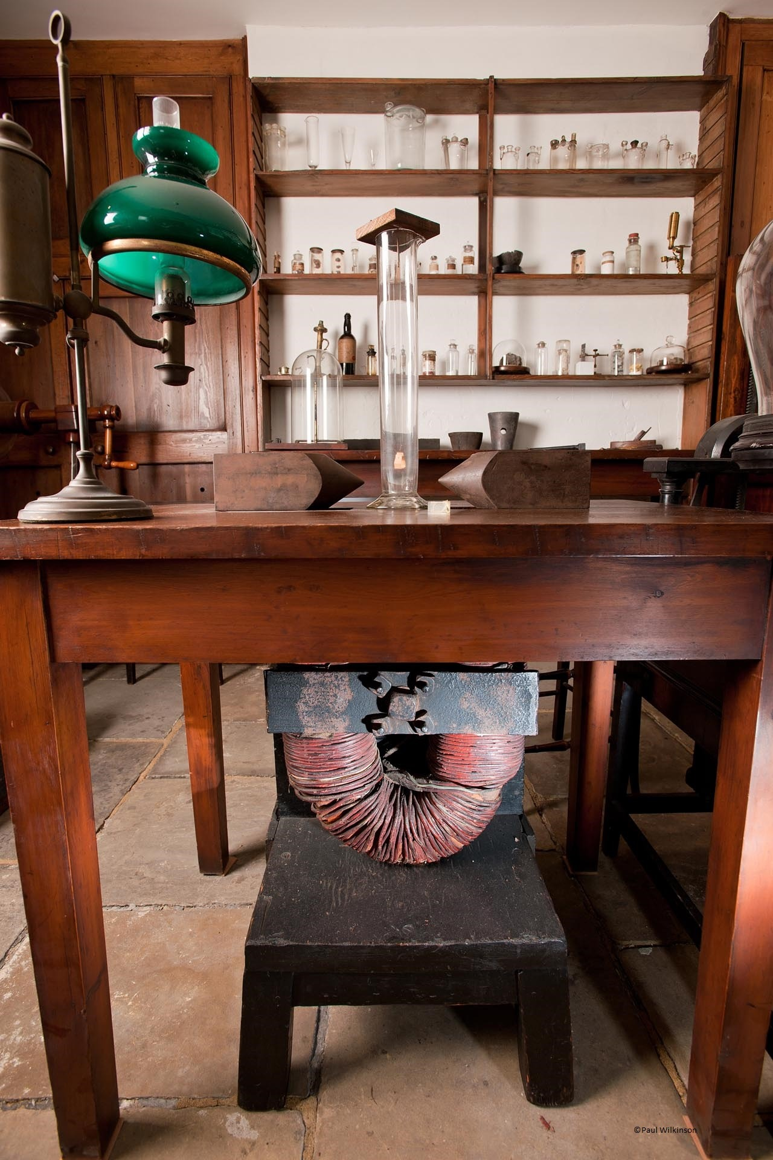
29 серпня 1831г. – задача вирішена

Slide 6
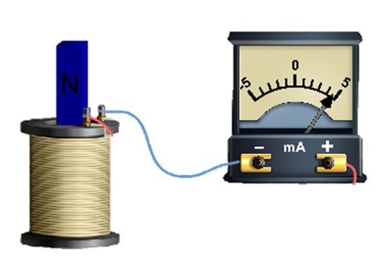
1 ГРУПА. Дослідження 1. Рух магніту щодо катушки
Обладнання: катушка, міліамперметр, смуговий постійний магніт, з'єднувальні дроти?
Виконання роботи:
1. Зберіть ланцюг як показано на малюнку. 2. а) Спостерігаючи за показаннями міліамперметра, необхідно всувати один з полюсів магніту в нерухому катушку, потім на кілька секунд зупинити магніт, а потім витягти його з катушки. б) Повторіть досвід з іншим полюсом смугового магніту. ? в) Повторіть попередні досліди, рухаючи магніт швидше.? 3. Зробіть висновки: 1) Чи виникав в катушці струм під час руху магніту відносно катушки; під час його зупинки? Назвіть умову виникнення електричного струму. 2) Чи залежить значення сили струму
від швидкості руху магніту
і якщо залежить, то як?

Slide 7
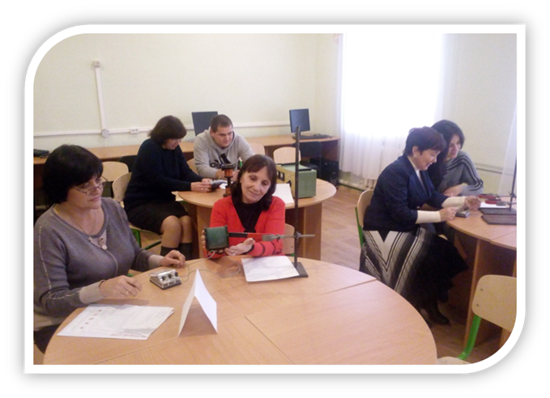
Дослідження 2. Рух катушки щодо магніту Виконання роботи: 1. а) Спостерігаючи за показаннями міліамперметра, необхідно «одягнути» на нерухомий магніт катушку, потім на кілька секунд зупинити катушку, а потім зняти її з магніту.
б) Повторіть попередні досліди, рухаючи магніт швидше.
2. Зробіть висновки:
1) Чи виникав в катушці струм під час її руху щодо магніту, під час її зупинки? Назвіть умову виникнення електричного струму. 2) Чи залежить значення сили струму від швидкості руху катушки і якщо залежить, то як?

Slide 8
2 ГРУПА. Дослідження 3. Замикання й розмикання ланцюга.
Обладнання: джерело струму, дві котушки з сердечником, реостат, міліамперметр, ключ, з'єднувальні дроти.
Виконання роботи: 1. Зберіть ланцюг як показано на малюнку. 2. а) Спостерігаючи за показаннями міліамперметра, замкніть ключ, потім кілька секунд почекайте, а потім розімкніть ключ. ? б) Повторіть досвід, змінивши напрямок струму в ланцюзі. 3. Зробіть висновок:чи виникав в катушці,
замкнутій на міліамперметр струм під час
замикання (розмикання) ланцюга і якщо
виникав, то чому?

Slide 9
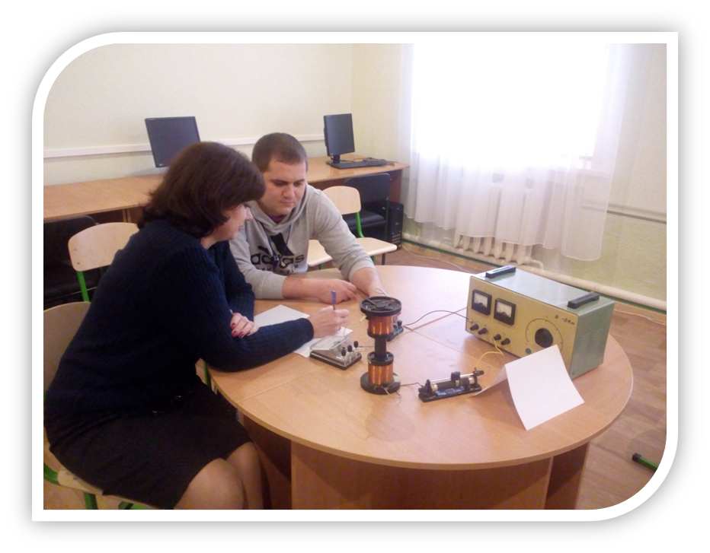
Дослід 4. Переміщення бігунка реостата
1. У зібраної ланцюга замкніть ключ. 2. Спостерігаючи за показаннями міліамперметра, посуньте повзунок реостата вліво (вправо), змінюючи силу струму. 3. Зробіть висновок:
чи виникав струм в катушці,
замкнутій на міліамперметр,
під час зміни сили струму
в ланцюзі і якщо виникав,
то чому?

Slide 10
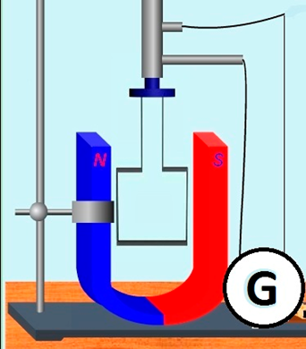
3 ГРУПА. Дослідження 5. Обертання рамки всередині магнітного поля.
Обладнання: котушка, міліамперметр (або гальванометр), дугоподібний постійний магніт, з'єднувальні дроти.
Виконання роботи:
1.Зберіть ланцюг як показано на малюнку.
2. Повертайте рамку, приєднаної до міліамперметру, всередині магнітного поля постійного магніту. Слідкуйте за показаннями міліамперметра. 3. Зробіть висновок: чи виникав в катушці, замкнутої на міліамперметр
струм під час обертання рамки,
і якщо виникав, то чому?

Slide 11
Дослідження 6. Зміна площі рамки. Зберіть ланцюг як показано на малюнку, замінивши жорстку рамку з струмом на гнучкий моток дроту.
2. Розташуйте площину мотка перпендикулярно лініям магнітної індукції.
Різко стисніть (розтисніть) моток. Слідкуйте за показаннями міліамперметра. 3. Зробіть висновок:
чи виникав в котушці,
замкнутій на міліамперметр
струм під час зміни площі
рамки, і якщо виникав,
то чому?

Slide 12
РОБОТА З АУДІТОРІЄЮ:
Види простору:
Об’єктивний (існує поза свідомістю людини: простір, час, рух… ).
Суб’єктивний (особисте сприйняття об’єктивного простору зовнішнього матеріального світу).
Виртуальний (віжображені в суб’єктивному просторі особистості образи об’єктивної
реальності).

Slide 13
ВИСНОВОК:
Рух магніту відносно катушки
Рух катушки відносно магніту
Замикання ті розмикання ланцюга
Переміщення бігунка реостату
Обертання всередині магнітного поля
Змінення площі рамки в магнітному полі
Електричний струм виникає при будь-якому зміненні магнітного поля, що пронизує контур

Slide 14
Кризіс
Віра в себе
Перемога
Радість
Байдужість
Відчай
Оптимізм
Страх
Любов
Невдача
Популярність
Труд
Ентузіазм
Успіх
Провал
Злість

Slide 15
«Все це мені вдалося здійснити тільки завдяки природним здібностям. Доля обрала мене, ось і все».
Чаплигін Сергій олексійович (1869 -1942)
«Коли гарна сім’я,
Тоді успішне життя твоє!»
Гаспар Монж (1746 – 1818)
«Випадок відкрив для мене небокрай науки».
«Мной рухало честолюбство».
ЕВАРИСТ ГАЛУА (1811 – 1832)
«Висока мета – ось ще один доданок Вашго успіху».
«І ще я б додав завзятість у досягненні успіху, і, звичайно, труд, труд і труд».
ИОГАН КЕПЛЕР (1571 – 1630)
«Успіх не остаточний, а відказ не є фатальним: це – хоробрість продовжити намечений шлях».
УИНСТОН ЧЕРЧИЛЛЬ

Slide 16
Складіть свою формулу успеху, використовуючи наступні позначення:
Г – гени, спадковість, інтелектуальний природній потенціал. С – сприятливе соціальне середовище, сімейне виховання, матеріальні можливості. Ш – шанс, шасливий збіг обставин, зустріч з людьми, які надали допомогу. Ч – чітке визначення життєвої мети . ЗП – завзятість і працьовитість.
Що, на ваш погляд, ще треба сюди додати ?

